Slide 1
БЮДЖЕТ ДЛЯ ГРАЖДАН
к бюджету Партизанского муниципального района на 2018 год
и плановый период 2019 и 2020 годов

Slide 2
Уважаемые жители Партизанского муниципального района!
В эти дни мы ведем работу над самым важным документом района - бюджетом Партизанского муниципального района на 2018 год и плановый период на 2019 и 2020 годов. Его формирование - это сложный процесс, в который должны быть вовлечены все граждане.
В соответствии с бюджетным законодательством, бюджет района формируется на трехлетний бюджетный цикл с учетом показателей проекта бюджетного прогноза, разработанного финансовым управлением администрации Партизанского муниципального района на период с 2017-2022 гг.. Расходная часть бюджета ориентирована на сохранение социальных гарантий для жителей Партизанского муниципального района, сохранением уровня номинальной заработной платы работников бюджетной сферы не ниже уровня, достигнутого в 2017 году, повышение качества и доступности муниципальных услуг. Исполнение бюджета в 2018-2020 годах планируется осуществлять в рамках 21 муниципальной программы.
«Бюджет для граждан» - информационный сборник, который знакомит население района с основными положениями главного финансового документа - бюджета Партизанского муниципального района на 2018 год и плановый период 2019 и 2020 годов, который создан специально для того, чтобы каждый житель Партизанского района был осведомлен, как формируется и расходуется бюджет Партизанского муниципального района, сколько в бюджет поступает средств и на какие цели они направляются.
Мы открыты для ваших замечаний и конструктивных предложений.

Slide 3
Основные принципы формирования бюджета Партизанского муниципального района на 2018 год и на плановый период 2019 и 2020 годов
проведение эффективной бюджетной политики
формирование устойчивой собственной доходной базы и создание стимулов по ее наращиванию
обеспечение сбалансированности бюджета
программно-целевой метод бюджетного планирования
обеспечение в полном объеме социальных обязательств

Slide 4
Основные понятия
Бюджет - форма образования и расходования денежных средств, предназначенных для финансового обеспечения задач и функций государства и местного самоуправления
Доходы бюджета - денежные средства поступающие в бюджет
Расходы бюджета - денежные средства, выплачиваемые из бюджета
Бюджетная система - совокупность федерального бюджета, бюджетов субъектов Российской Федерации, местных бюджетов и бюджетов государственных внебюджетных фондов
Межбюджетные трансферты - средства, предоставляемые одним бюджетом бюджетной системы другому бюджету бюджетной системы
Консолидированный бюджет - свод бюджетов бюджетной системы на соответствующей территории (без учета межбюджетных трансфертов между этими бюджетами)
Дефицит бюджета - превышение расходов бюджета над его доходами
Профицит бюджета - превышение доходов бюджета над его расходами
Бюджетный процесс – регламентируемая законодательством деятельность органов исполнительной власти, по составлению и рассмотрению проектов бюджетов, утверждению и исполнению бюджетов, контролю за их исполнением, осуществлению бюджетного учета, составлению, внешней проверке, рассмотрению и утверждению бюджетной отчетности

Slide 5
Что такое бюджет? Какие бывают бюджеты?
Какие бывают бюджеты?
Со старонормандского buogette – сумка, кошелек
Бюджеты семей
Бюджеты публично-правовых образований
Бюджеты организаций
Российской Федерации (федеральный бюджет, бюджеты государственных внебюджетных фондов РФ)
Субъектов Российской Федерации
(региональные бюджеты, бюджеты территориальных фондов обязательного медицинского страхования)
Муниципальных образований
(местные бюджеты муниципальных районов, городских округов, городских и сельских поселений)

Slide 6
Этапы составления и утверждения бюджета Партизанского муниципального района
Составление проекта бюджета
Рассмотрение проекта бюджета
Утверждение проекта бюджета
Формирование проекта бюджета района регламентируется Постановлением администрации Партизанского муниципального района от 14.06.2012 № 88 «О порядке составления проекта муниципального правового акта Думы Партизанского муниципального района о бюджете Партизанского муниципального района на очередной финансовый год и плановый период»
Глава Партизанского муниципального района представляет проект бюджета района на рассмотрение Думы Партизанского муниципального района до 15 ноября текущего года. Председатель Думы района направляет проект решения о бюджете района в ревизионную комиссию для подготовки заключения. Дума района рассматривает проект решения о бюджете района в трех чтениях.
Проект бюджета района утверждается Думой Партизанского муниципального района в форме решения Думы. Принятое Думой Партизанского муниципального района решение, подлежит обнародованию путем опубликования его в газете «Золотая Долина» и размещению на официальном сайте администрации Партизанского муниципального района.
Нормативные правовые акты, регулирующие бюджетные правоотношения
Прогноз социально – экономического развития Партизанского муниципального района
Основные направления бюджетной и налоговой политики Партизанского муниципального района
Муниципальные программы Партизанского муниципального района

Slide 7
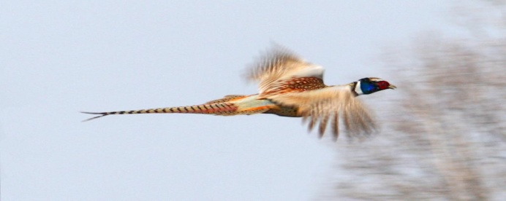
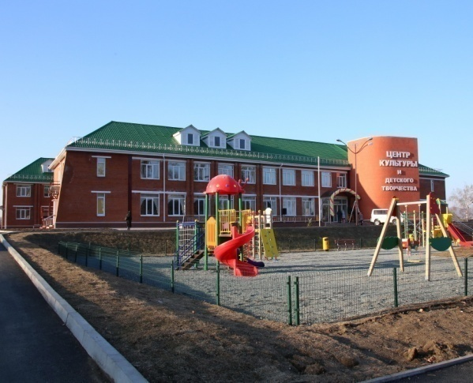
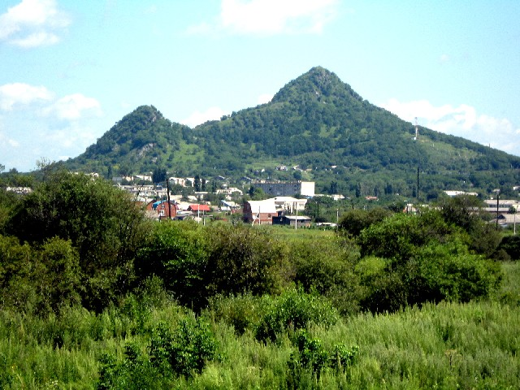
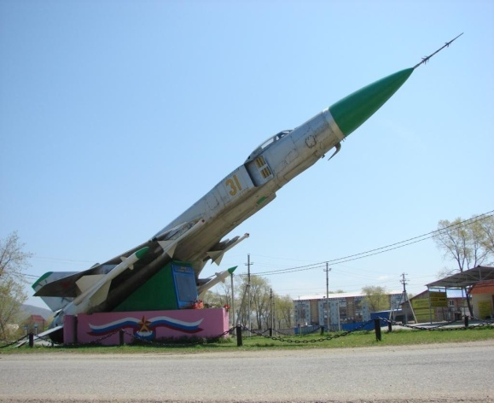
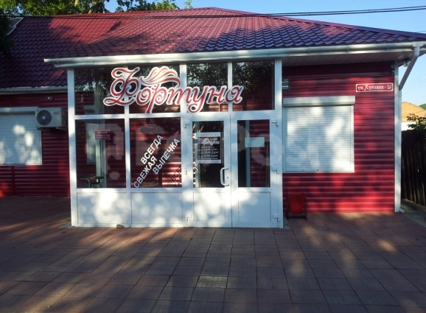
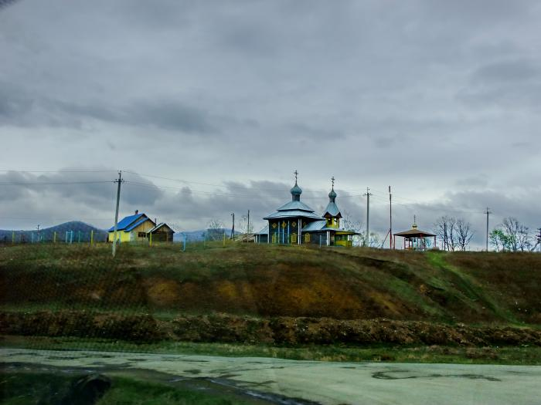
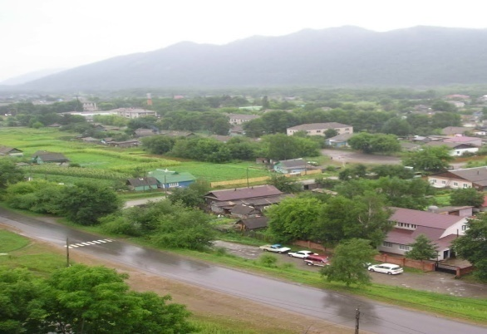
Партизанский муниципальный район
Численность населения 29,6 тыс. человек:
6 сельских поселений (Владимиро-Александровское, Екатериновское,
Золотодолинское, Новицкое, Новолитовское, Сергеевское)
7

Slide 8
СТРУКТУРА БЮДЖЕТА
ДОХОДЫ=РАСХОДЫ=СБАЛАНСИРОВАННЫЙ БЮДЖЕТ
ДОХОДЫ – РАСХОДЫ = ДЕФИЦИТ (ПРОФИЦИТ)
расходы
расходы
доходы
доходы
Расходы > Доходы = ДЕФИЦИТ
Доходы > Расходы = ПРОФИЦИТ
При превышении расходов над доходами принимается решение об источниках покрытия дефицита (например, использовать имеющиеся накопления, остатки или взять в долг)
При превышении доходов над расходами принимается решение как их использовать (например, накапливать резервы, остатки, погасить долг)
Муниципальный долг
Учет и регистрация муниципальных долговых обязательств осуществляется в муниципальной долговой книге. В муниципальную долговую книгу вносятся сведения об объеме долговых обязательств по видам этих обязательств, дате их возникновения и исполнения полностью или частично, формах обеспечения обязательств. В бюджете Партизанского муниципального района муниципальный долг отсутствует.

Slide 9
Основные характеристики бюджета Партизанского муниципального района на 2018 год и плановый период 2019 и 2020 годов (руб.)
 | 2018 год | 2019 год | 2020 год
I. Доходы, всего из них: | 680 753 293,00 | 675 816 367,00 | 684 853 624,00
Налоговые и неналоговые доходы | 335 756 439,00 | 336 950 013,00 | 345 987 270,00
Безвозмездные поступления | 344 996 854,00 | 338 866 354,00 | 338 866 354,00
II. Расходы, всего | 722 410 246,40 | 675 816 367,00 | 684 853 624,00
III.Дефицит (-), профицит (+) | -41 656 953,40 | 0 | 0

Slide 10
Структура доходной части бюджета Партизанского муниципального района на 2018 год

Slide 11
Динамика налоговых и неналоговых доходов бюджета Партизанского муниципального района за 2014 – 2020 годы

Slide 12
Структура доходов бюджета Партизанского муниципального района в 2018-2020 годах
Налоговые доходы
Доходы от предусмотренных законодательством Российской Федерации о налогах и сборах федеральных налогов и сборов, в том числе от налогов, предусмотренных специальными налоговыми режимами, региональных налогов, местных налогов, а также пеней и штрафов по ним
Неналоговые доходы
Поступающие в бюджет платежи за оказание муниципальных услуг, за пользование природными ресурсами, за пользование муниципальной собственностью, от продажи муниципального имущества, а также платежи в виде штрафов и иных санкций за нарушение законодательства
Безвозмездные поступления
Дотации, субсидии, субвенции, иные межбюджетные трансферты из федерального и краевого бюджета, а также безвозмездные поступления от физических и юридических лиц

Slide 13
Структура налоговых и неналоговых доходов на 2018 год
Всего 335 756,4
тыс. рублей

Slide 14
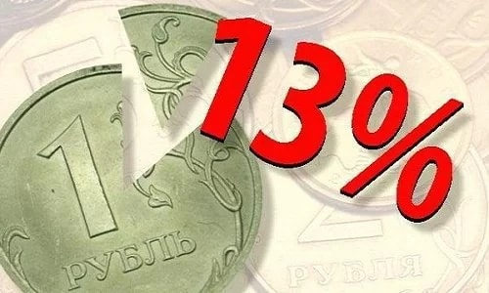
Налог на доходы физических лиц в структуре налоговых
и неналоговых доходов на 2018 год
В структуре налоговых и неналоговых доходов НДФЛ занимает 69,5%.
Норматив отчислений НДФЛ в бюджет Партизанского муниципального района на 2018 год – 44,8762%.

Slide 15
Динамика поступлений налога на доходы физических лиц в бюджет Партизанского муниципального района (тыс. рублей)
Доходы

Slide 16
Единый налог на вмененный доход для отдельных видов деятельности
Планируемые поступления по единому налогу на вмененный доход для отдельных видов деятельности на 2018 год осуществлено на основе прогноза главного администратора доходов Межрайонной ИФНС №8 по Приморскому краю и составят 6300 тыс. рублей. Прогноз поступления налога на 2019 год составит 6200 тыс. рублей, и на 2020 год в сумме 6000 тыс. рублей.
С 1 января 2021 года планируется отмена единого налога на вменный доход и переход на патентную систему налогообложения.

Slide 17
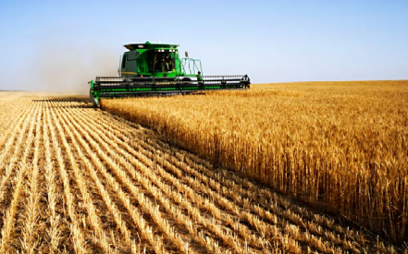
Единый сельскохозяйственный налог
Прогноз поступления единого сельскохозяйственного налога на 2018 год и на плановый период 2019 и 2020 годов осуществлен на основе прогноза главного администратора МИФНС №8 и составляет
на 2018 год 800,0 тыс. рублей,
на 2019 год 850,0 тыс. рублей,
на 2020 год 900,0 тыс. рублей.
Налог, взимаемый в связи с применением патентной системы налогообложения
Прогноз поступления налога, взимаемого в связи с применением патентной системы налогообложения на 2018 год и плановый период 2019 и 2020 годов, осуществлен на основании прогноза главного администратора МИ ФНС №8
- в 2018 году – 100 тыс. рублей; в 2019 году – 100 тыс. рублей; в 2020 году – 100 тыс. рублей.

Slide 18
Государственная пошлина
Прогноз поступлений государственной пошлины по делам, рассматриваемым в судах общей юрисдикции, мировыми судьями в бюджет района на 2018 год
составит 3 100 тыс. рублей.

Slide 19
Динамика поступлений неналоговых доходов бюджета Партизанского муниципального района за 2014-2020 годы (тыс. рублей)

Slide 20
Доходы от использования имущества, находящегося в государственной и муниципальной собственности
Прогноз поступления доходов, получаемых в виде арендной платы за земельные участки, государственная собственность на которые не разграничена и которые расположены в границах межселенных территорий и сельских поселений, осуществлен главным администратором доходов
на 2018 год в сумме 33 600,0 тыс. рублей,
на 2019 год в сумме 35 200 тыс. рублей,
на 2020 год в сумме 38 000,0 тыс. рублей.
Доходы от использования имущества запланированы на основании договоров аренды автотранспорта и нежилых зданий. Прогнозируемые поступления в 2018 году составят в сумме 10 000,0 тыс. рублей.
на 2019 год в сумме 10 000,0 тыс. рублей,
на 2020 год в сумме 10 000,0 тыс. рублей

Slide 21
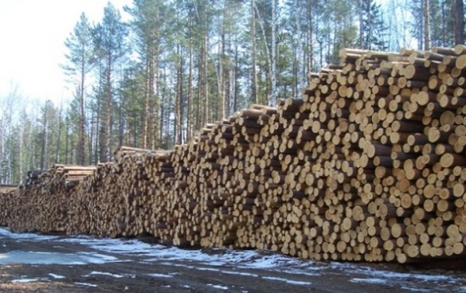
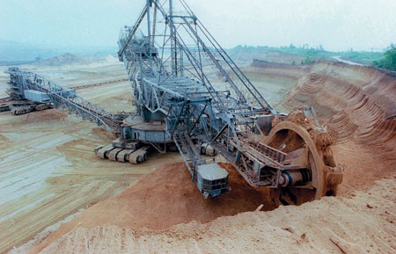
Платежи при пользовании природными ресурсами
Общий объем поступлений запланирован на 2018 год в сумме 650,0 тыс. рублей,
на 2019 год в сумме 650,0 тыс. рублей, на 2020 год в сумме 650,0 тыс. рублей.
Доходы от платы за негативное воздействие на окружающую среду сформированы по данным главного администратора доходов - Управления Федеральной службы по надзору в сфере природопользования по Приморскому краю с учетом:
- Федерального закона от 3 декабря 2012 года № 244-ФЗ, в части изменения норматива зачисления платы за негативное воздействие на окружающую среду с 40% до 55% с 01.01.2016 г.;
Федерального закона от 21.07.2014г. № 219-ФЗ, в части
сроков внесения платы за негативное воздействие на окружающую среду (с квартальной на годовую периодичность внесения платы).

Slide 22
Доходы от продажи материальных и нематериальных активов
Доходы от продажи материальных и нематериальных активов запланированы в бюджете Партизанского муниципального района на 2018 год
в сумме 4 000,0 тыс. рублей, в том числе:
Доходы от продажи (приватизации) объектов недвижимости рассчитаны на основании договоров о рассрочке платежей приобретенных нежилых зданий индивидуальными предпринимателями в объеме 500,0 тыс. рублей
Доходы от продажи земельных участков физическим и юридическим лицам запланированы в бюджет района на основании данных главного администратора доходов и составили на 2018 год
3 500,0 тыс. рублей.

Slide 23
Штрафы, санкции, возмещение ущерба
Прогноз поступлений штрафов, санкций, возмещения ущерба определен по информации главных администраторов (администраторов) доходов и составляет:
- на 2018 год – 2 000 тыс. рублей,
- на 2019 год – 2 380 тыс. рублей,
- на 2020 год – 2 550 тыс. рублей

Slide 24
Динамика поступлений налоговых и неналоговых, межбюджетных трансфертов в бюджет Партизанского муниципального района в 2014 – 2020 годах (тыс. рублей)

Slide 25
Динамика доходов и расходов бюджета Партизанского муниципального района в 2014 – 2020 годах (тыс. рублей)

Slide 26
Межбюджетные трансферты
Межбюджетные трансферты (безвозмездные поступления) – это средства одного бюджета бюджетной системы РФ, перечисляемые другому бюджету бюджетной системы РФ
Дотации (от лат. «Dotatio» – дар, пожертвование) | Субвенции (от лат. «Subvenire» – приходить на помощь) | Субсидии (от лат. «Subsidium» – поддержка)
Предоставляются без определения конкретной цели их использования | Предоставляются на финансирование «переданных» другим публично-правовым образованиям полномочий | Предоставляются на условиях долевого софинансирования расходов других бюджетов
Вы даете ребенку «карманные деньги». | Вы даете ребенку деньги и посылаете его в магазин купить продукты (по списку) | Вы «добавляете» денег для того, чтобы ваш ребенок купил себе новый телефон (а остальные он накопил сам)

Slide 27
Объем безвозмездных поступлений в бюджет Партизанского муниципального района на 2018 год
Показатель | Прогноз 2018 года
Дотации | 0,00
Субсидии | 5 605,5
Субвенции | 338 803,354
Иные МБТ | 588,00
Возврат остатков МБТ | 0,00
Всего безвозмездных поступлений | 344 996,854

Slide 28
Прочие субсидии бюджетам муниципальных районов
Субсидии на содержание многофункциональных центров предоставления государственных и муниципальных услуг в сумме 5 605,5 тыс. рублей

Slide 29
Субвенции 338 803,35 тыс. рублей
Субвенции на создание и обеспечение деятельности комиссий по делам несовершеннолетних и защите их прав 1 090,06 тыс. рублей
Субвенции на осуществление первичного воинского учета на территориях, где отсутствуют военные комиссариаты 1 404,6 тыс. рублей
Субвенции на реализацию дошкольного, общего и дополнительного образования в муниципальных общеобразовательных учреждениях по основным общеобразовательным программам 224 458,0 тыс. рублей
Субвенции на государственную регистрацию актов гражданского состояния 1 835,0 тыс. рублей
Субвенции на осуществление отдельных государственных полномочий по расчету и предоставлению дотаций на выравнивание бюджетной обеспеченности бюджетам поселений, входящих в их состав 17 683,09 тыс.рублей
Субвенции на осуществление отдельных государственных полномочий по государственному управлению охраной труда 582,3 тыс.рублей
Субвенции на обеспечение бесплатным питанием детей, обучающихся в младших классах (1-4 включительно) в муниципальных общеобразовательных учреждениях Приморского края 4 793,0 тыс.рублей
Субвенции на реализацию отдельных государственных полномочий по созданию административных комиссий 706,97 тыс.рублей
Субвенции на обеспечение государственных гарантий реализации прав на получение общедоступного и бесплатного дошкольного образования в муниципальных дошкольных образовательных организациях 77 096,0 тыс.рублей
Субвенции на организацию и обеспечение оздоровления и отдыха детей Приморского края (за исключением организации отдыха детей в каникулярное время) 3 110,0 тыс.рублей
Субвенции на осуществление государственных полномочий по регистрации и учету граждан, имеющих право на получение жилищных субсидий в связи с переселением из районов Крайнего Севера и приравненных к ним местностей 0,42 тыс.рублей
Субвенции на реализацию государственных полномочий Приморского края по организации проведения мероприятий по предупреждению и ликвидации болезней животных, их лечению, защите населения от болезней, общих для человека и животных 360,93 тыс.рублей
Субвенции на компенсацию части платы, взимаемой с родителей (законных представителей) за присмотр и уход за детьми, посещающими образовательные организации, реализующие образовательные программы дошкольного образования 5 683,0 тыс.рублей

Slide 30
РАСХОДЫ БЮДЖЕТА
Расходы бюджета - это средства, выплачиваемые из бюджета на реализацию расходных обязательств Партизанского муниципального района, то есть расходов, необходимость которых установлена муниципальными правовыми актами органов местного самоуправления в соответствии с федеральными законами (законами субъекта Российской Федерации)
На какие цели расходуются средства бюджета?
На функционирование учреждений социальной сферы (образования, культуры и др.) и органов местного самоуправления;
На социальную поддержку населения, развитие физкультуры и спорта;
На дорожное хозяйство (дорожные фонды) и жилищно-коммунального хозяйство;
На другие государственные нужды (межбюджетные трансферты передаваемые бюджетам поселений и т.д.)

Slide 31
Структура расходов бюджета Партизанского муниципального район на 2018 год
Общегосударст-венные вопросы
Национальная экономика
Образование
Социальная политика
Средства массовой информации
Национальная безопасность и правоохранительная деятельность
Жилищно-коммунальное хозяйство
Культура, кинематография
Физическая культура и спорт
Межбюджетные трансферты
Каждый из разделов классификации имеет перечень подразделов, которые отражают основные направления реализации соответствующей функции
Например, в составе раздела «Образование»,
в том числе, выделяются:
- дошкольное образование;
общее образование;
дополнительное образование;
молодежная политика и оздоровление детей;
- другие вопросы в области образования
Полный перечень разделов и подразделов классификации расходов бюджетов приведен в статье 21 Бюджетного кодекса Российской Федерации

Slide 32
ДИНАМИКА РАСХОДОВ БЮДЖЕТА ПАРТИЗАНСКОГО МУНИЦИПАЛЬНОГО РАЙОНА ЗА 2014-2020 ГОДЫ в тыс.рублей

Slide 33
Расходы районного бюджета Партизанского муниципального района в 2018 году 722410,246 тыс.рублей

Slide 34
Социально-ориентированный бюджет – бюджет для граждан
2018 год

Slide 35
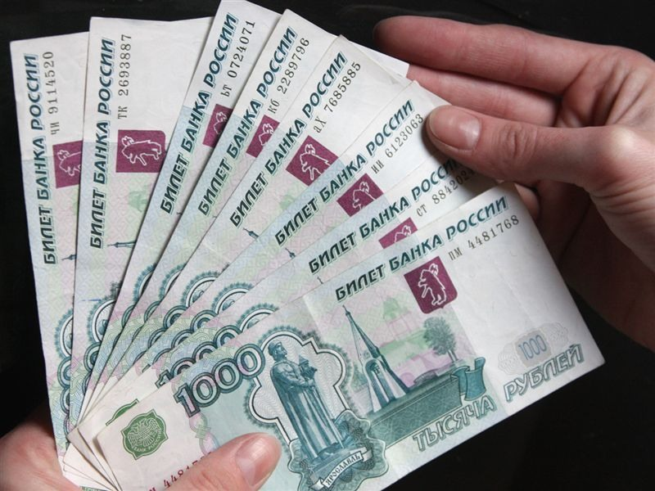
Финансовая поддержка из бюджета Партизанского муниципального района социальной направленности 5437,5 тыс. рублей
Субсидии общественной-политической газете Партизанского района «Золотая Долина» в сумме 2 330,3 тыс.рублей
Финансовая поддержка субъектов малого и среднего предпринимательства в виде предоставления субсидий с целью возмещения затрат в сумме 200,0 тыс.рублей
Субсидии Партизанской районной общественной организации ветеранов войны, труда, Вооруженных Сил и правоохранительных органов в сумме 250,0 тыс.рублей
Субсидии социально-ориентированной некоммерческой организации "Общество инвалидов Партизанского района Приморской краевой организации общероссийской общественной организации "Всероссийское общество инвалидов« в сумме 230,0 тыс.рублей
Обеспечение жильем молодых семей Партизанского муниципального района в сумме 1 500,0 тыс.рублей
Улучшение жилищных условий граждан, проживающих в сельской местности Партизанского муниципального района, в том числе молодых семей и молодых специалистов в сумме 927,2 тыс.рублей

Slide 36
Структура расходов Партизанского муниципального района
Всего расходов
722 410,246
тыс. рублей
Программные расходы составляют
631 543,695тыс.рублей (87,4%)
Непрограммные расходы
90 866,551 тыс.рублей ( 12,6%)
Исполнение бюджета в 2018 году планируется осуществлять в рамках 21 муниципальной программы
.

Slide 37
Муниципальные программы Партизанского муниципального района на 2018 год
Муниципальная программа "Развитие муниципальной службы в администрации Партизанского муниципального района
на 2016-2018 годы»
550,0 тыс.руб.
Муниципальная программа "Информационное общество Партизанского муниципального района на 2018-2020 годы«
3 330,3 тыс.руб.
Муниципальная программа "Развитие культуры Партизанского муниципального района на 2015-2020 годы"
70 106,5 тыс.руб.
Муниципальная программа "Повышение качества предоставления государственных и муниципальных услуг в Партизанском муниципальном районе" на 2016-2018 годы
11 312,5 тыс.руб.
Муниципальная программа "Развитие образования Партизанского муниципального района" на 2018-2020 годы
455 955,8 тыс.руб.
Муниципальная программа "Защита населения и территории от чрезвычайных ситуаций, обеспечение пожарной безопасности Партизанского муниципального района" на 2018-2020 годы
200 тыс.руб.
Муниципальная программа "Социальная поддержка населения Партизанского муниципального района" на 2015-2020 годы
2 774,0 тыс.руб.

Slide 38
Муниципальная программа "Развитие транспортного комплекса Партизанского муниципального района" на 2018-2020 годы
20050,0 тыс.руб.
Муниципальная программа "Развитие транспортного комплекса Партизанского муниципального района" на 2018-2020 годы
25 866,1 тыс.руб.
Муниципальная программа "Улучшение условий труда в муниципальных учреждениях Партизанского муниципального района на 2016-2018 годы«
303,5 тыс.руб.
Муниципальная программа "Реализация Стратегии государственной молодежной политики на территории Партизанского муниципального района" на 2018-2020 годы
200 тыс.руб.
Муниципальная программа "Доступная среда" на 2013-2018 годы
580,8 тыс.руб.
Муниципальная программа "Развитие физической культуры и спорта на территории Партизанского муниципального района" на 2018-2020 годы
500 тыс.руб.
Муниципальная программа "Развитие архивного дела в Партизанском муниципальном районе" на 2015-2019 годы
190 тыс.руб.
Муниципальная программа "Проведение мероприятий по строительству, реконструкции, ремонту объектов муниципального жилищного фонда, переселению граждан из аварийного жилищного фонда в Партизанском муниципальном районе на 2018-2020 годы»
620,0 тыс.руб.

Slide 39
Муниципальная программа "Патриотическое воспитание граждан Партизанского муниципального района
на 2016-2020 годы»
387 тыс.руб.
Муниципальная программа "Содействие развитию малого и среднего предпринимательства в Партизанском муниципальном районе" на 2015-2018 годы
400 тыс.руб.
Муниципальная программа "Проведение мероприятий по строительству, реконструкции, ремонту объектов коммунального назначения и электросетей, проектным работам в Партизанском муниципальном районе
на 2018-2020 годы«
5802,0 тыс.руб.
Муниципальная программа "Обеспечение жильем молодых семей Партизанского муниципального района"
на 2018-2020 годы
1 500 тыс.руб.
Муниципальная программа "Устойчивое развитие сельских территорий на 2014-2017 годы и на период до 2020 года"
927,2 тыс.руб.
Муниципальная программа «Строительство Новолитовской общеобразовательной школы на 220 учащихся с блоком 4-х дошкольных групп, Партизанский район, Приморский край»
на 2012-2018 годы
29 988,1 тыс.руб.

Slide 40
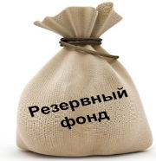
Непрограммные направления деятельности
Партизанского муниципального района
90 866,6 тыс. рублей
Основные направления финансирования в 2018 году
Обеспечение деятельности представительного органа Партизанского муниципального района
Обеспечение деятельности органов местного самоуправления
Резервный фонд
6 867,0 тыс. рублей
60 036,2 тыс.рублей
100,0 тыс. рублей
Осуществление переданных полномочий
Российской Федерации
Мероприятия
проводимые администрацией Партизанского муниципального района
Осуществление
переданных полномочий
субъектом
Российской Федерации
3 239,6 тыс. рублей.
20 423,8тыс. рублей;
200,0 тыс. рублей

Slide 41
Расходы бюджета Партизанского муниципального района в расчете на 1 человека
Наименование | Сумма (тыс.рублей)
 | 2017 год (факт) | 2018 год (план) | 2019 год (прогноз) | 2020 год (прогноз)
РАСХОДЫ, всего | 28,56 | 24,34 | 22,42 | 22,38
ОБЩЕГОСУДАРСТВЕННЫЕ ВОПРОСЫ | 3,30 | 3,53 | 3,2 | 3,21
Функционирование высшего должностного лица субъекта Российской Федерации и муниципального образования | 0,00 | 0,06 | 0,06 | 0,06
Функционирование законодательных (представительных) органов государственной власти и представительных органов муниципальных образований | 0,18 | 0,17 | 0,17 | 0,17
Функционирование Правительства Российской Федерации, высших исполнительных органов государственной власти субъектов Российской Федерации, местных администраций | 1,41 | 1,42 | 1,41 | 1,41
Судебная система | 0 | 0 | 0 | 0
Обеспечение деятельности финансовых, налоговых и таможенных органов и органов финансового (финансово-бюджетного) надзора | 0,36 | 0,36 | 0,34 | 0,35
Обеспечение проведения выборов и референдумов | 0,03 | 0,09 | 0 | 0
Резервные фонды | 0 | 0 | 0 | 0
Другие общегосударственные вопросы | 1,31 | 1,43 | 1,21 | 1,21
НАЦИОНАЛЬНАЯ ОБОРОНА | 0,05 | 0,05 | 0,05 | 0,05
Мобилизационная и вневойсковая подготовка | 0,05 | 0,05 | 0,05 | 0,05
НАЦИОНАЛЬНАЯ БЕЗОПАСНОСТЬ И ПРАВООХРАНИТЕЛЬНАЯ ДЕЯТЕЛЬНОСТЬ | 0,00 | 0,01 | 0,01 | 0,01
Защита населения и территории от чрезвычайных ситуаций природного и техногенного характера, гражданская оборона | 0,00 | 0,01 | 0,01 | 0,01
НАЦИОНАЛЬНАЯ ЭКОНОМИКА | 1,37 | 0,73 | 0,67 | 0,67
Сельское хозяйство и рыболовство | 0 | 0,01 | 0,01 | 0,01
Транспорт | 0,02 | 0,03 | 0,03 | 0,03
Дорожное хозяйство (дорожные фонды) | 1,33 | 0,64 | 0,59 | 0,59
Другие вопросы в области национальной экономики | 0,03 | 0,05 | 0,03 | 0,03
ЖИЛИЩНО-КОММУНАЛЬНОЕ ХОЗЯЙСТВО | 3,51 | 0,23 | 0,15 | 0,15
Жилищное хозяйство | 3,01 | 0,02 | 0,02 | 0,02
Коммунальное хозяйство | 0,43 | 0,17 | 0,09 | 0,09

Slide 42
Благоустройство | 0,07 | 0,04 | 0,03 | 0,03
Другие вопросы в области жилищно-коммунального хозяйства | 0 | 0 | 0 | 0
ОХРАНА ОКРУЖАЮЩЕЙ СРЕДЫ | 0 | 0 | 0 | 0
Другие вопросы в области охраны окружающей среды | 0 | 0 | 0 | 0
ОБРАЗОВАНИЕ | 16,6 | 16,96 | 15,63 | 15,59
Дошкольное образование | 4,2 | 4,32 | 4,26 | 4,24
Общее образование | 10,42 | 10,7 | 9,45 | 9,42
Дополнительное образование детей | 1,16 | 1,12 | 1,12 | 1,12
Молодежная политика и оздоровление детей | 0,16 | 0,16 | 0,15 | 0,16
Другие вопросы в области образования | 0,66 | 0,65 | 0,65 | 0,65
КУЛЬТУРА И КИНЕМАТОГРАФИЯ | 1,9 | 1,6 | 1,51 | 1,51
Культура | 1,0 | 0,91 | 0,83 | 0,83
Другие вопросы в области культуры, кинематографии | 0,9 | 0,69 | 0,68 | 0,68
СОЦИАЛЬНАЯ ПОЛИТИКА | 0,36 | 0,39 | 0,37 | 0,37
Пенсионное обеспечение | 0,06 | 0,08 | 0,08 | 0,08
Социальное обеспечение населения | 0,11 | 0,08 | 0,08 | 0,09
Охрана семьи и детства | 0,17 | 0,19 | 0,19 | 0,19
Другие вопросы в области социальной политики | 0,02 | 0,03 | 0,01 | 0,01
ФИЗИЧЕСКАЯ КУЛЬТУРА И СПОРТ | 0,64 | 0,02 | 0,02 | 0,02
Физическая культура | 0,01 | 0,02 | 0,02 | 0,02
Массовый спорт | 0,63 | 0 | 0 | 0
Другие вопросы в области физической культуры и спорта | 0 | 0 | 0 | 0
СРЕДСТВА МАССОВОЙ ИНФОРМАЦИИ | 0,09 | 0,08 | 0,08 | 0,08
Периодическая печать и издательство | 0,09 | 0,08 | 0,08 | 0,08
МЕЖБЮДЖЕТНЫЕ ТРАНСФЕРТЫ БЮДЖЕТАМ СУБЪЕКТОВ РОССИЙСКОЙ ФЕДЕРАЦИИ И МУНИЦИПАЛЬНЫХ ОБРАЗОВАНИЙ ОБЩЕГО ХАРАКТЕРА | 0,74 | 0,75 | 0,75 | 0,74
Дотации на выравнивание бюджетной обеспеченности субъектов Российской Федерации и муниципальных образований | 0,74 | 0,75 | 0,75 | 0,74

Slide 43
Дополнительные расходы местного бюджета на реализацию Указов Президента Российской Федерации от 07.05.2012 № 597 «О мероприятиях по реализации государственной социальной политики», от 01.06.2012 № 761 «О Национальной стратегии действий в интересах детей на 2012 – 2017 годы»
Педагогические работники учреждений дополнительного образования детей
2017 год – 4,6 млн.рублей
Работники учреждений культуры
2017 год – 4 млн.рублей
2018 год – 6 млн.рублей
2018 год – 5,1 млн.рублей

Slide 44
Основные параметры социально-экономического развития Партизанского муниципального района на 2017 – 2020 годы
Показатель | 2017 год факт | 2018 год план | 2019 год план | 2020 год план
Численность населения, человек | 29619 | 29683 | 29773 | 29869
Объем валового муниципального продукта, млн.руб. | 8615,98 | 9079,87 | 9597,41 | 10134,76
Индекс потребительских цен, % | 104,4 | 104,1 | 104 | 104
Темпы экономического роста, % | 103,4 | 105,4 | 105,7 | 105,6
Уровень зарегистрированной безработицы, % | 1,1 | 1,0 | 0,99 | 0,98
Средняя номинальная начисленная заработная плата одного работника, рублей | 28377,1 | 29120,0 | 29498,5 | 29703,8
Прожиточный минимум, рублей | 13327,7 | 14414,7 | 14373,8 | 14359,3
Средняя пенсия, рублей в месяц | 12146,8 | 12754,2 | 13519,4 | 14465,8

Slide 45
КОНТАКТНАЯ ИНФОРМАЦИЯ
Финансовое управление администрации Партизанского муниципального района
Адрес: 692962 Приморский край, Партизанский район,
с.Владимиро-Александровское,
ул. Комсомольская, 45А.
тел./факс 8(42365) 21-1-58; 21- 4 -12
E-mail: Fin650@primorsky.ru

Slide 46
Спасибо за внимание!

